Slide 1
Algoritma Genetika

Slide 2
Melakukan Optimasi Fitness
Contoh Fungsi Fitnes
Y = - (x² - 1)
GA akan melakukan optimasi terhadap fungsi tersebut

Slide 3
Buat Fungsi
function Y = op(x)
Y = -(x^2 – 1)
end

Slide 4
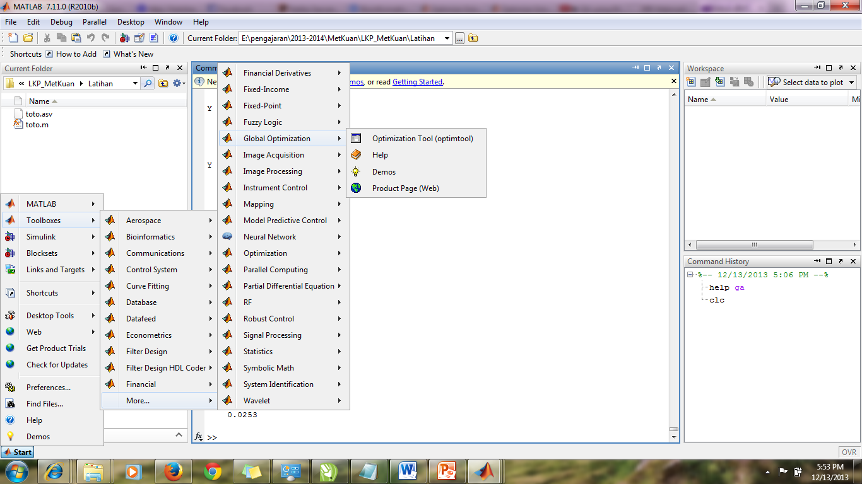
Toolbox AG Pada Matlab

Slide 5
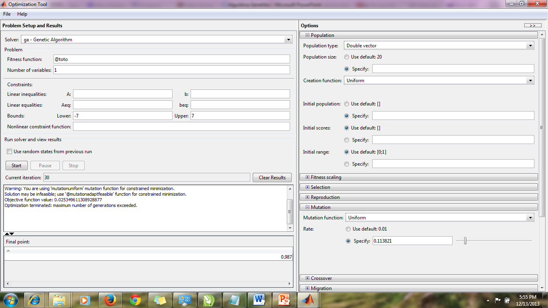
Melakukan Optimasi fungsi

Slide 6
Setting Parameter
Tipe Populasi : double
Jumlah Populasi : 100
Seleksi : Roulette
Mutasi : % mutasi
Crossover : Teknis Crossover
Plot Function : Best Fitness & Range

Slide 7
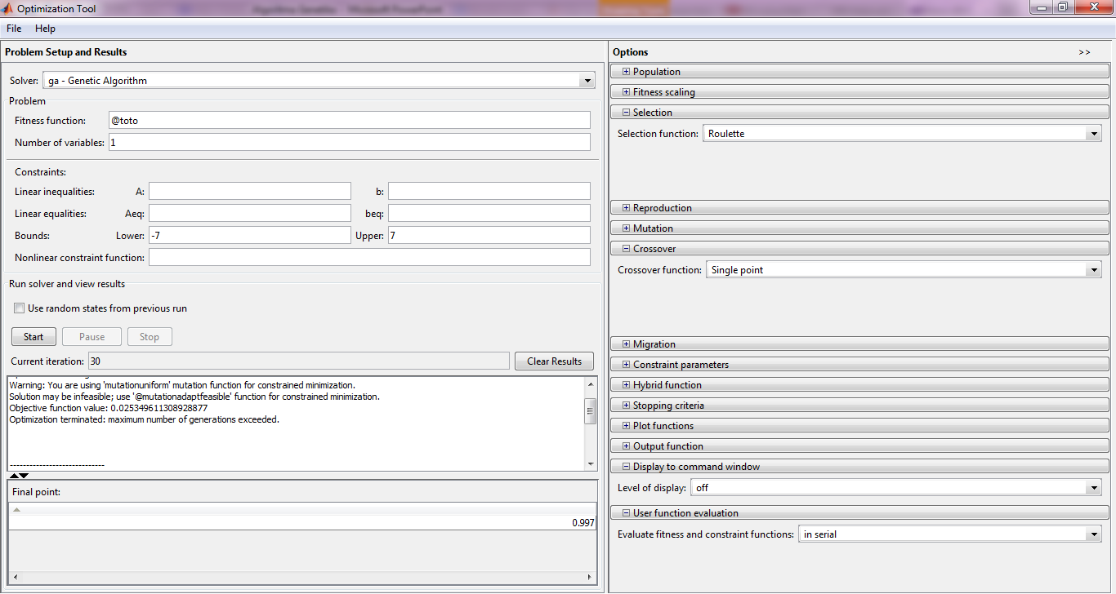
Setting Parameter

Slide 8
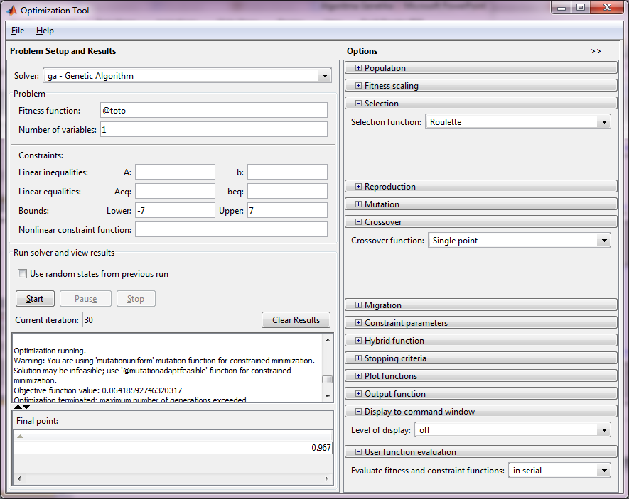

Slide 9
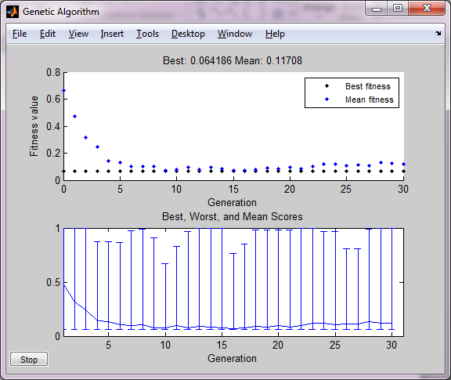
CONTOH HASIL

Slide 10
Latihan
Coba Fungsi yang lebih Kompleks
Contoh : Y = -(x³ – cos(x) – 1)
Lakukan Kustomisasi Parameter

Slide 11
Terima Kasih

